Slide 1


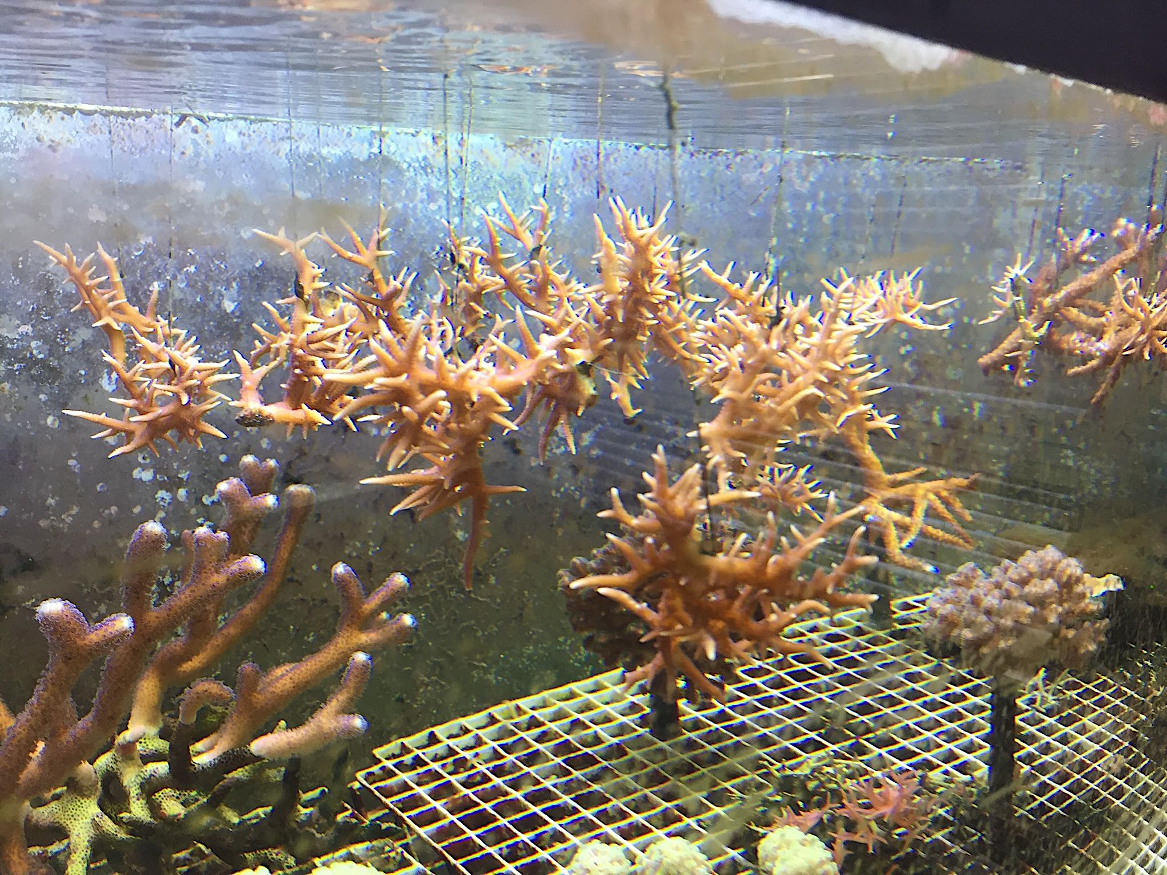
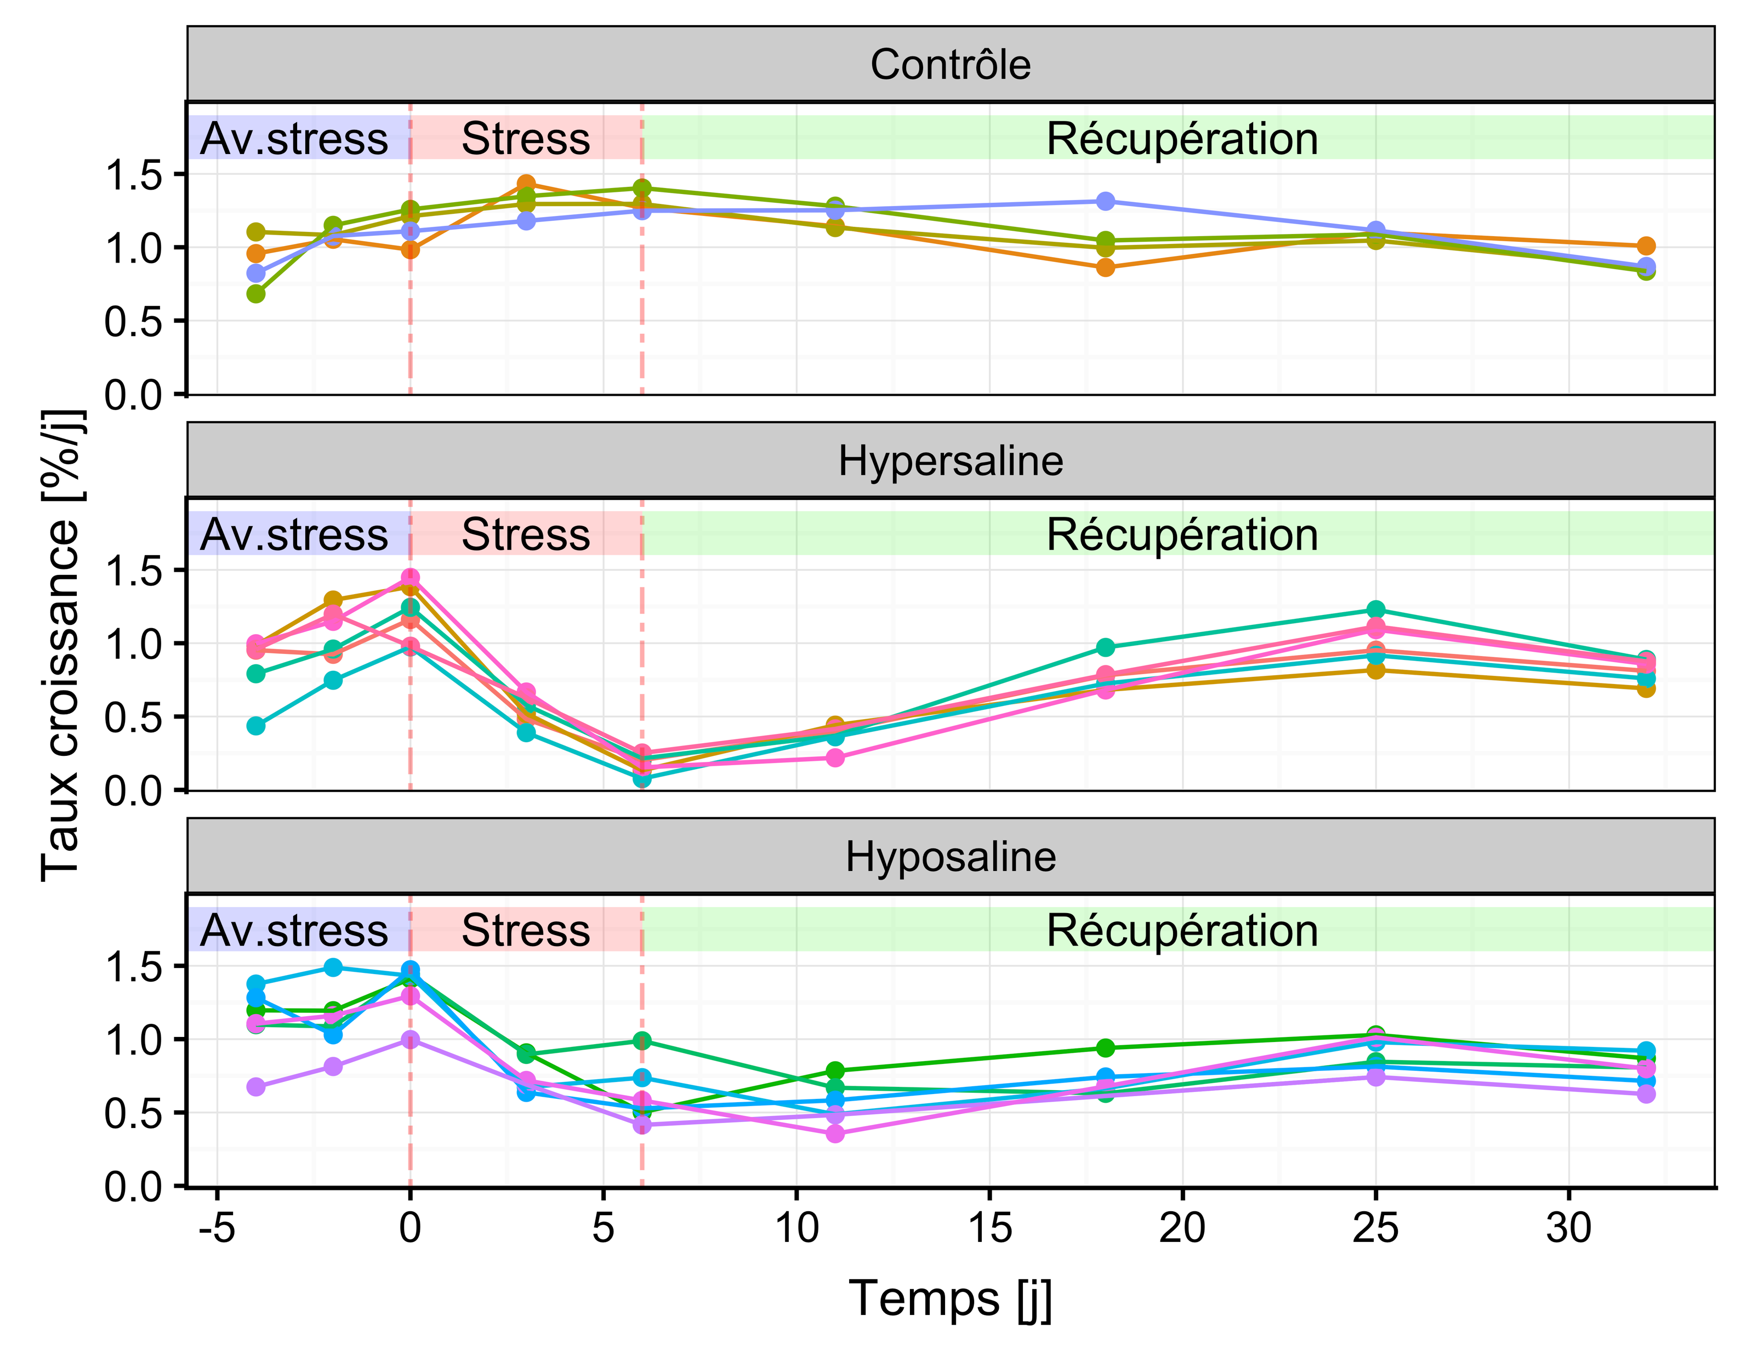
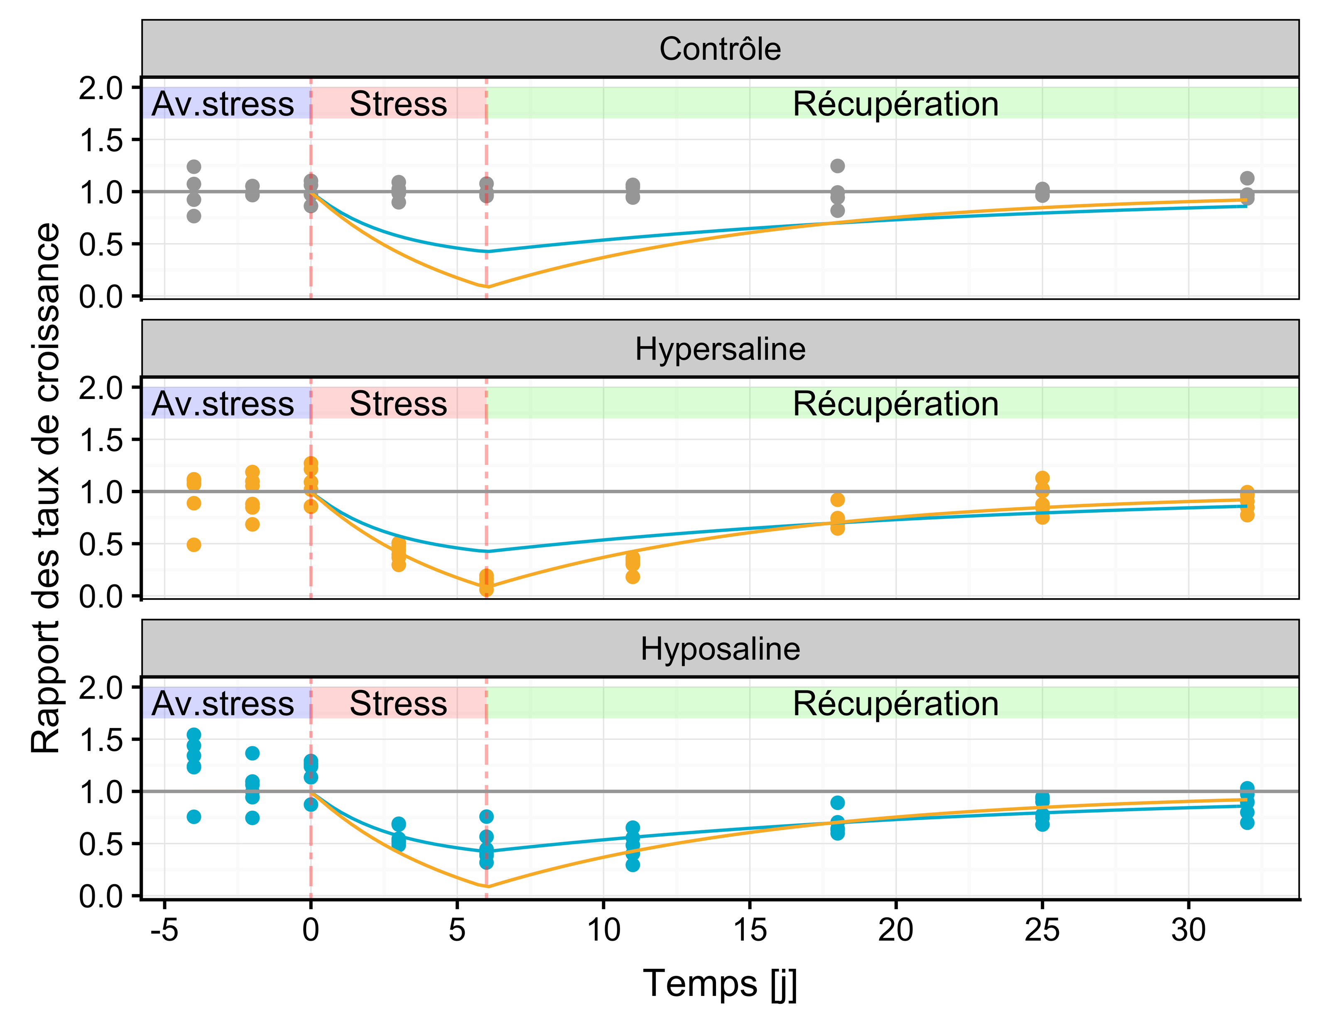
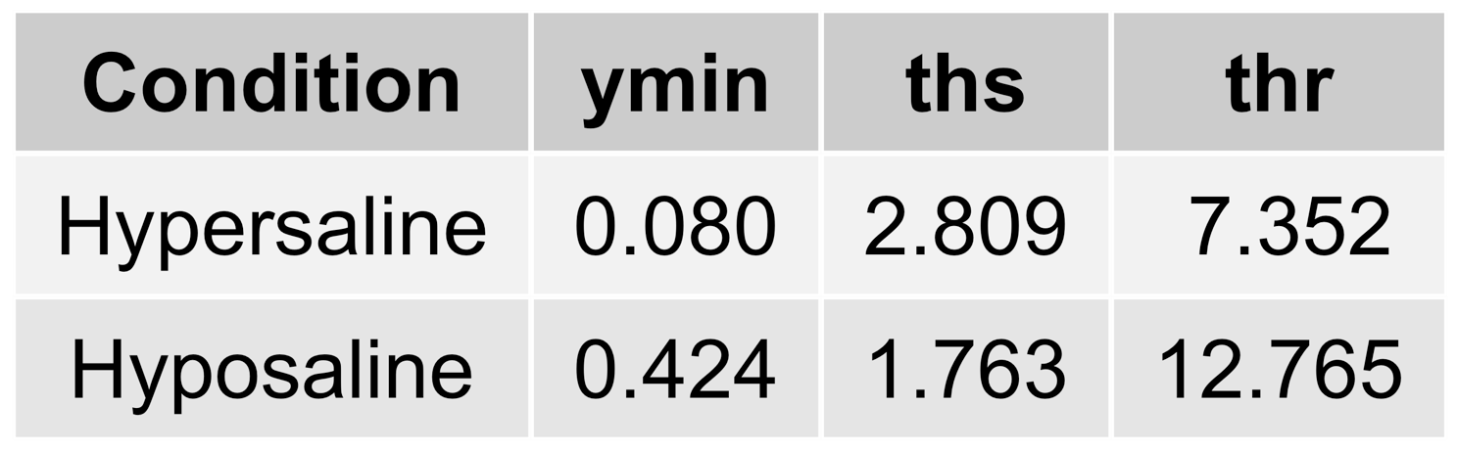
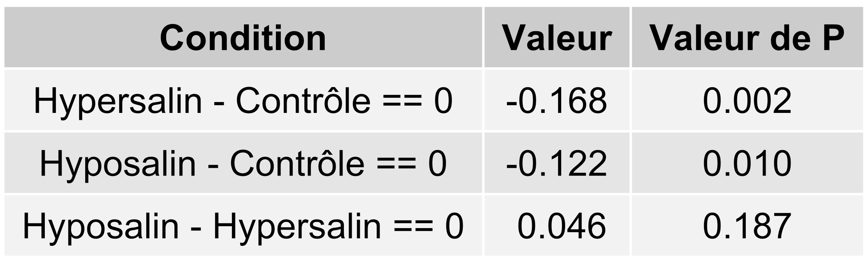
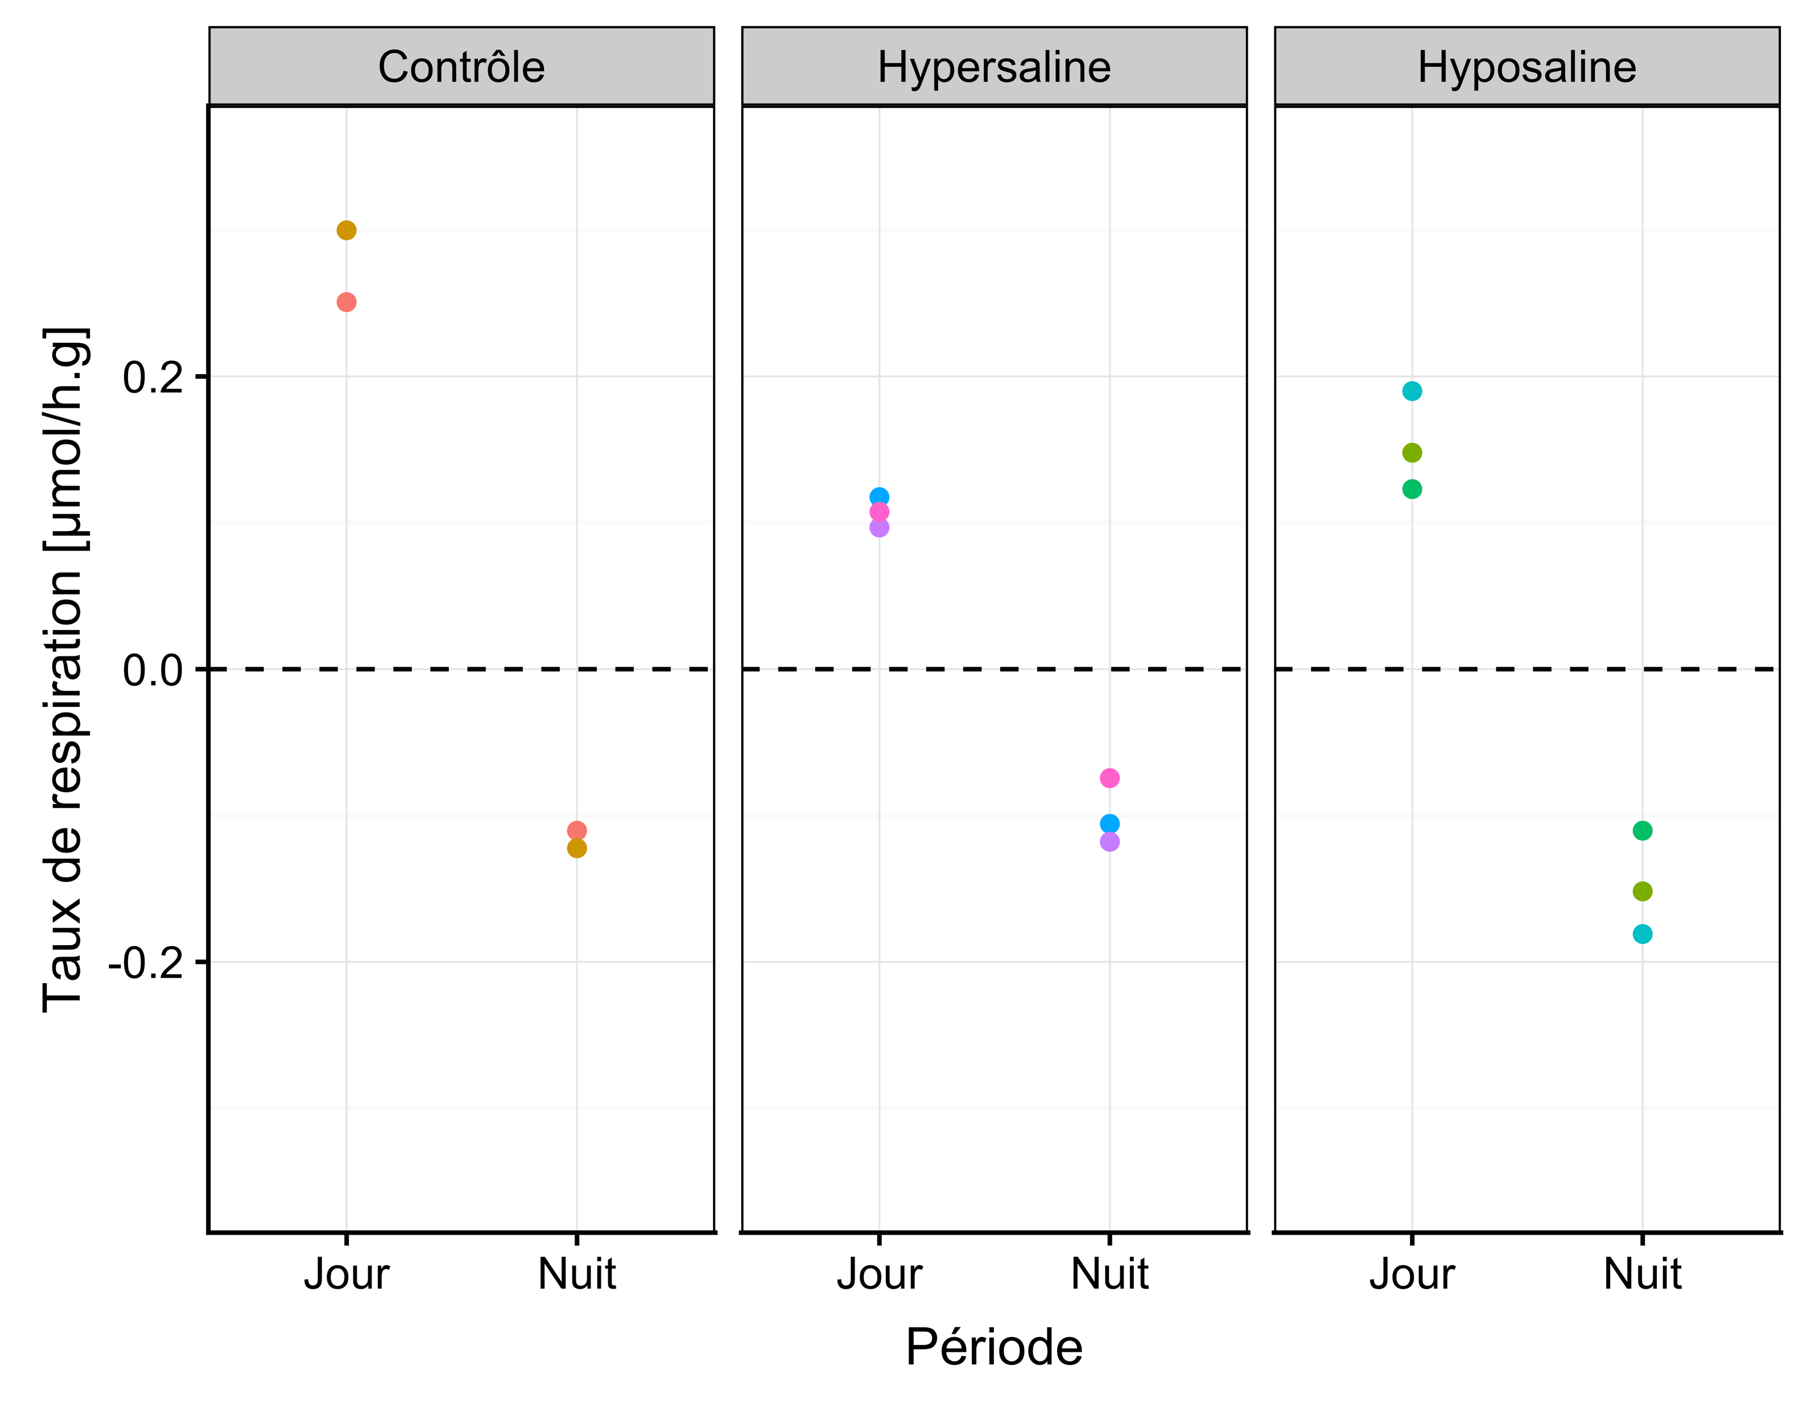
Réponses écophysiologiques de
Seriatopora hystrix (Dana,1846) lors de stress hypo- et hypersalin
G. Engels^{a*} , N. Georgesª , R. Conotteª, A. Batignyª & Ph. Grosjeanª
ª Service d’écologie numérique des milieux aquatiques, Instituts Complexys et Biosciences,
Université de Mons (UMONS), 6 avenue du champs de mars, 7000 Mons, Belgium
* guyliann.engels@umons.ac.be - https://github.com/GuyliannEngels
ADD picture
Introduction
Les récifs coralliens sont menacés par de nombreux stress. La plupart de ces stress sont directement ou indirectement liés à des facteurs anthropogéniques comme l’eutrophisation, la surpêche ou encore les changements climatiques (Kuanui et al. 2015).
Le nombre de tempêtes a fortement augmenté ces dernières années. Ces événements climatiques induisent de fortes variations de salinité sur de courtes périodes. Dans le but de produire de l’eau douce pour l’irrigation des cultures induit une augmentation locale de la salinité.
Matériels & méthodes
Un récif artificiel en mésocosmes (Fig.1) est utilisé pour étudier l’impact de stress hyposalin (28 PSU) et hypersalin (42 PSU) sur Seriatopora hystrix (Dana 1846), un scléractiniaire hermatypique.
Les stress sont établis et maintenus durant 7 jours avant de retourner à la condition standard de 35 PSU.
Le poids immergé et le taux de respiration sont mesurés. Le taux de croissance est calculé à partir de la masse squelettique obtenu par la conversion du poids immergé (Jokiel et al. 1978) (Fig. 3).
Figure 1: Récif artificiel en mésocosmes du service d’écologie numérique des milieux aquatiques.
Résultats
Figure 2: Taux de croissance [%/j] au cours du temps [j] avec trois conditions : contrôle (n=4), hypersaline (n=6) et hyposaline (n=6). De plus, trois phases sont mis en avant : avant le stress (Av. stress), stress et récupération.
Les coraux pâlissent (mais ne blanchissent pas) dans chaque condition de stress et ce durant l’exposition au stress. Quand la salinité est remise à la normale (35 PSU), les coraux se recolorent.
Le taux de croissance suit la même tendance (Fig.2). La croissance diminue fortement dans chaque condition de stress durant l’exposition au stress. Un retour à la normale est ensuite observé après un retour à la salinité initiale (environ 1%/j).
Une régression segmentée est utilisée pour modéliser l’effet des stress sur le taux de croissance (Fig.3). Le rapport du taux de croissance n’est pas significativement différent avant les phases de stress (F(2,13) = 1.793, p-value = 0.205). Durant la phase de stress, la croissance diminue plus fortement dans les conditions hypersalines que hyposalines. Cependant, la croissance revient à la normale plus rapidement dans la condition hypersaline. La différence entre le modèle hyposalin et hypersalin est hautement significatif (F(3,104) = 6.102, p-value < 0.001).
Durant la phase de stress, nous avons également étudié le taux de respiration dans chaque condition. Aucune différence significative n’est observée pendant la nuit (F(2,5) = 2.493, p-value = 0.177). Cependant, en journée, la différence est significative (F(2,5) = 23.388, p-value = 0.003). Les deux conditions de stress sont différentes du contrôle (Tab. 2).
Equation 1: Régression segmentée sur l’effet sur le taux de croissance avant , pendant et après une condition stressante.
Table 1: Paramètres des régressions segmentées.
Figure 3: Ratio du taux de croissance au cours du [j] dans 3 conditions: contrôle (n=4), hypersaline (n=6) et hyposaline (n=6). Trois phases sont mises en avant : avant le stress (Av. stress), stress et récupération..
Le ratio de taux de croissance est :
Table 2: Comparaison multiple des moyennes avec le contraste de Tukey du taux de respiration [µmol/h.g] durant le jour.
Discussion & conclusion
Le changement de salinité, même sur une courte période, affecte négativement S. hystrix. La couleur, le taux de croissance et le taux de respiration des coraux ont décliné dans chaque condition de stress.
Ces résultats semblent indiquer que les zooxanthelles sont directement impactées. Le stress hypersalin a produit des effets plus marqués. Cependant, le taux de croissance est revenu lentement à la normale durant la phase de récupération.
Aucune bouture employée n’est morte, ce qui montre une forte résilience de cette espèce.
-
References
Figure 4: Taux de respiration en fonction des trois conditions (contrôle ( n=2), hypersaline(n=3) et hyposaline (n=3)) et la différence jour/nuit.
Kuanui, Pataporn & Chavanich, Suchana & Viyakarn, Voranop & Omori, Makoto & Lin, Chiahsin. (2015). Effects of Temperature and Salinity on Survival Rate of Cultured Corals and Photosynthetic Efficiency of Zooxanthellae in Coral Tissues. Ocean Science Journal. 50. 263-268. 10.1007/s12601-015-0023-3
Jokiel, P., Maragos, J., Franzisket, L. (1978). Coral growth: buoyant weight technique. Coral reefs: research methods, UNESCO, Paris, pp.529-541.
Pour plus d’information, visitez : https://github.com/EcoNum/coral_salinity002
Notes:
www.virtualbox.org[
www.ubuntu.com
www.rstudio.com
www.r-project.org
www.github.com
www.lyx.org
www.python.org
www.jupyter.org
pythonhosted.org/spyder/index.htm

